Slide 1
公教人員年金改革制度介紹
呂易芝 107.5.25

Slide 2
壹
前言
壹

Slide 3
退休時到底可以領到那些錢?
退休給與
依公教人員退休法規(註)
領取之退休金(新舊制退休金、其他現金給與補償金、年資補償金)
依公教人員保險法規定領取之公保養老給付及依相關規定辦理優惠存款利息所得
註：
教育人員：學校教職員退休條例(公立學校教職員退休資遣撫卹條例)
公務人員：公務人員退休法(公務人員退休資遣撫卹法)

Slide 4
貳
財源

Slide 5
財源
(一)調升提撥費率：
1.法定提撥率調整為12%至18% 。
2.實際提撥率，由行政院會同考試院，依據退撫基金定期財務精算結果，適時檢討調整。
(二)繳費分擔比率：
維持政府分擔：65%；公教人員分擔：35% 。

Slide 6
領取
資格
叁

Slide 7
一、什麼時候可以退休?(3-1)
一般自願退休(25年；5年，60歲)
彈性自願退休
自願退休
體能(危勞)降齡自願退休
符合自願退休條件者，應准予退休
原住民教職員自願退休(5年，
55歲)
身心傷病或障礙自願退休
一般屆齡退休(5年，65歲)
屆齡退休
危勞屆齡退休
一般命令退休
命令退休
因公命令退休

Slide 8
一、什麼時候可以退休?(3-2)
彈性自願退休
1.辦理條件：配合機關學校「機關裁撤(停辦、合併)、組織變更(業務緊縮)」 ， 經服務機關學校「依法令」辦理「精簡」
2.彈性退休條件
(1)任職滿25年
(2)任職滿10年而未滿20年，且年滿55歲
(3)任本職務年功薪最高級滿3年，且年滿55歲

Slide 9
一、什麼時候可以退休?(3-3)
身心傷病或障礙自願退休
任職滿15年，有下列情形之一者：
1.公保半失能以上或身心障礙等級為重度以上等級。
2.罹患末期之惡性腫瘤或為安寧緩和醫療條例所稱之末期病人，且繳有合格醫院出具之證明。
3.永久重大傷病證明，並經服務機關認定不能從事本職工作，亦無法擔任其他相當工作。
4.符合身心障礙資格且經依勞保條例第54條之1所定個別化專業評估機制，出具為終生無工作能力之證明。

Slide 10
二、什麼時候可以領月退休金?(6-1)
退休金種類
月退休金
一次退休金
兼領1/2一次退休金+1/2月退休金
擇領退休金條件(年資)
一次退休金
未滿15年
一般屆齡退休
月退休金
滿15年
命令退休
兼領1/2一次退休金+1/2月退休金

Slide 11
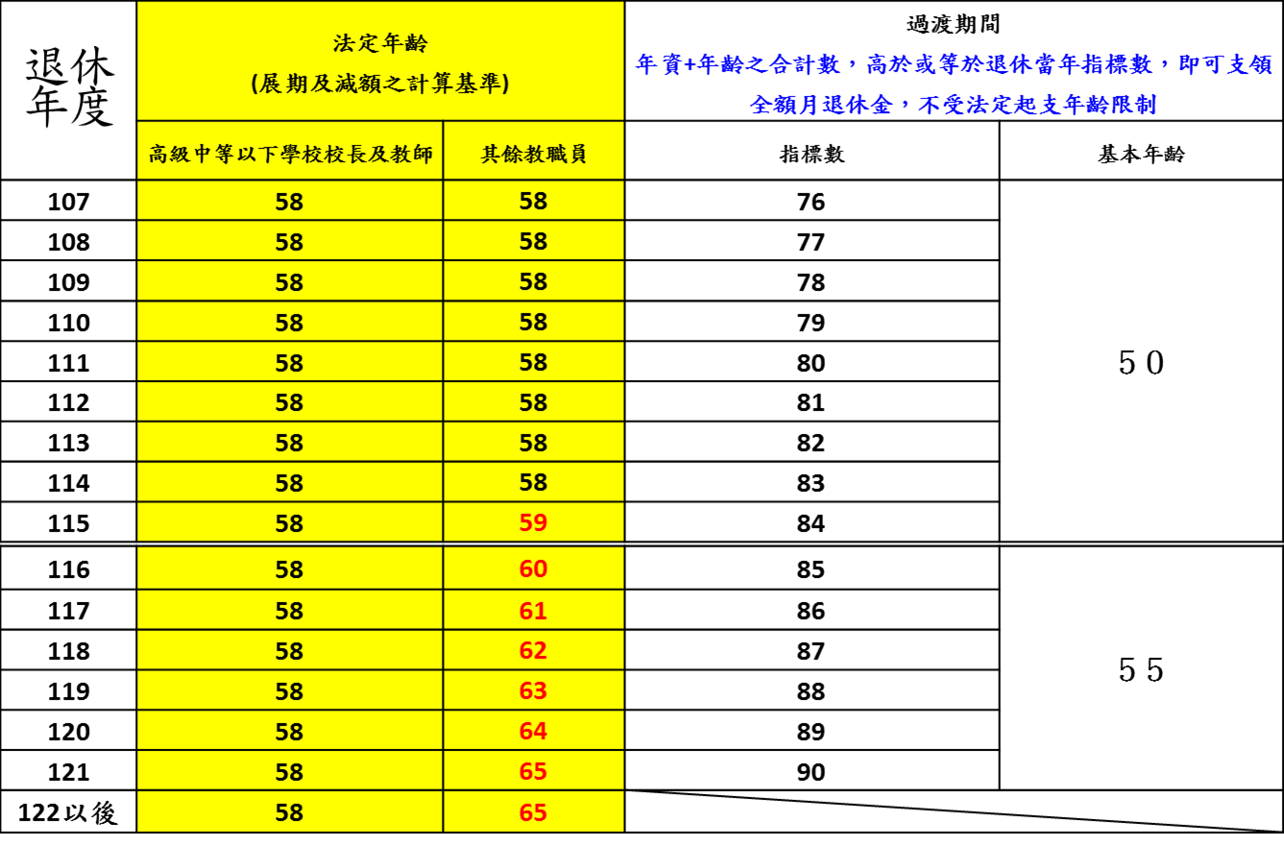
二、什麼時候可以領月退休金?(一般自願退休)(6-2)
教
註：因本條例於民國107.7.1日施行，107.7.1-107.6.30退休生效者，仍適用原學校教職員退休條例，不適用本表指標數76
未符合法定起支年龄者，可選擇支領展期或減額月退休金(每提前1年，扣減4%，最多提前5年)，並以法定起支年齡為計算基準。

Slide 12
二、什麼時候可以領月退休金?(一般自願退休)(6-3)
公
退休年度 | 法定起支年齡 (展期及減額之計算基準) | 過渡期間指標數 (年資+年齡之合計數，高於或等於退休當年指標數，即可支領全額月退休金，不受法定起支年齡限制)
 |  | 指標數 | 基本年齡
107年 | 25年~未滿30年為60歲 30年以上為55歲 | 82 | 至少需年滿50歲
108年 |  | 83
109年 |  | 84
110年 | 60歲 | 85 | 至少需年滿55歲
111年 | 61歲 | 86
112年 | 62歲 | 87
113年 | 63歲 | 88
114年 | 64歲 | 89
115年 | 65歲 | 90 | 至少需年滿60歲
116年 | 65歲 | 91
117年 | 65歲 | 92
118年 | 65歲 | 93
119年 | 65歲 | 94
120年以後 | 一律為65歲

Slide 13
二、什麼時候可以領月退休金?(6-4) 一般自願退休月退休金排除法定起支年齡適用對象
符合任職滿15年以上、60歲
任職滿25年者
＋
曾依公教人員保險法規定領有失能給付
＋ 退休前5年內有申請延長病假致考績列丙等或無考績之事實
↓ 得擇領月退休金

Slide 14
二、什麼時候可以領月退休金?(6-5)
身心傷病或障礙自願退休
公教均為55歲
原住民
自願退休
教：年滿60歲
公：109年以前：55歲
110年以後：55 60歲
15年+
25年+

Slide 15
二、什麼時候可以領月退休金?(6-6)
未達月退休金起支年齡，照左列5種方式擇一支領
一次退休金：立即支領。
展期月退休金：至年滿法定起支年齡
減額月退休金：每提前1年減4%，最多5年
1/2之一次退休金、1/2展期月退休金
1/2之一次退休金、1/2減額月退休金

Slide 16
肆
給付

Slide 17
一、退休金計算基準
實施年度 | 退休金計算基準 | 實施年度 | 退休金計算基準
107.7.1~ 108.12.31 | 5年平均俸(薪)額 | 114年度 | 11年平均俸(薪)額
109年度 | 6年平均俸(薪)額 | 115年度 | 12年平均俸(薪)額
110年度 | 7年平均俸(薪)額 | 116年度 | 13年平均俸(薪)額
111年度 | 8年平均俸(薪)額 | 117年度 | 14年平均俸(薪)額
112年度 | 9年平均俸(薪)額 | 118年度以後 | 15年平均俸(薪)額
113年度 | 10年平均俸(薪)額
1.本表之適用對象以本法公布施行後新退休者為限，不適用於已退休人員。 2.本法公布施行後新退休者，其退休金應按其退休年度，依本表所列各年度退休金計算基準計算，之後不再調整。但本法公布施行前已符合法定支領月退休金條件而於本法公布施行後退休生效者，仍按最後在職本年功俸(薪)計算退休給與。 3.本表所列平均俸(薪)額計算區間，均從最後在職往前推算。

Slide 18
二、退休金計算公式(2-1)
一次退休金
舊制84.6.30前(公)； 85.1.31前(教) | 新制84.7.1後(公) 85.2.1後(教)
◎基數內涵：均俸(薪)＋930元 | ◎基數內涵：均俸(薪)×2
◎基數計算說明： 1.滿5年→9個；每增1年→加2個； 滿15年後→另加2個 2.最高30年→61個 3.畸零月數按比率計給(未滿1個 月以1個月計) 【教】符合增核給與者，增至81個基數。 | ◎基數計算說明： 1.每1年→1.5個(35年→53個) 2.第36年→每年增1個(最高40年→60個) 3.畸零月數按比率計給(未滿1個 月以1個月計)
17

Slide 19
二、退休金計算公式(2-2)
月退休金
舊制84.6.30前(公)； 85.1.31前(教) | 新制84.7.1後(公) 85.2.1後(教)
◎基數內涵：均俸(薪)＋930元 | ◎基數內涵：均俸(薪)×2
◎基數計算說明： 1.前15年每年→5% 2.第16年起每增1年→加1% 3.最高30年→90% 4.畸零月數按比率計給(未滿1個 月以1個月計) 【教】符合增核給與者，增至95%(35年)。 | ◎基數計算說明： 1.每1年→2％(35年→70％) 2.第36年→每年增1%(最高40年→75%) 3.畸零月數按比率計給(未滿1個 月以1個月計)
18

Slide 20
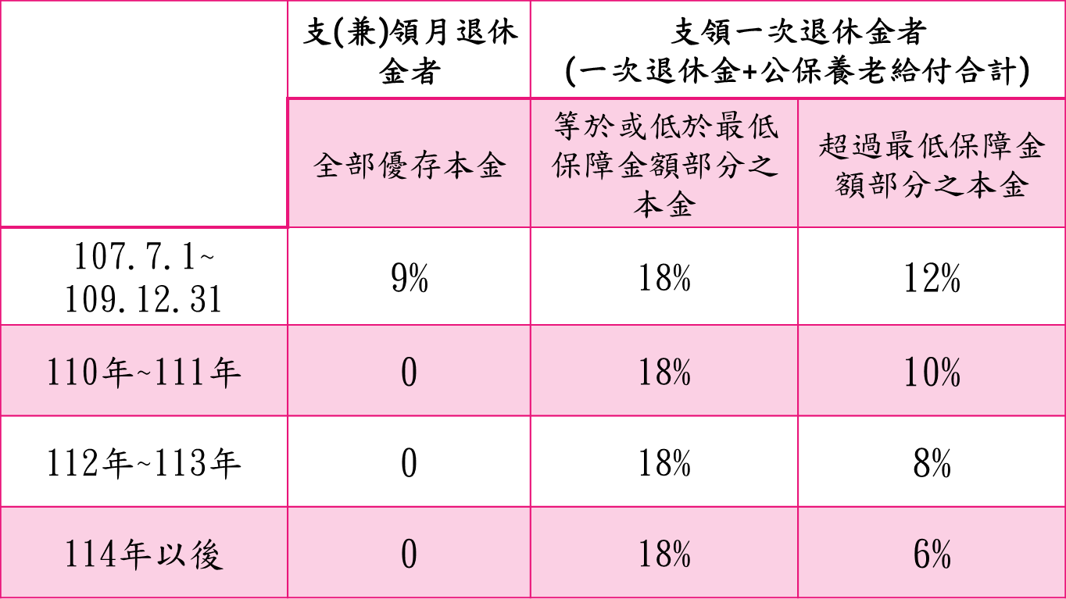
三、調降優惠存款利率
退休金種類
利率
實施期間

Slide 21
四、調降退休所得替代率(5-1)
1.退休所得替代率計算公式：
月退休(月補償)金+優存利息(或社會保險年金)
(分子)
退休所得替代率(%)
≦
最後在職本(年功)俸(薪)2倍
(分母)
社會保險年金：
指於政府機關、公立學校或公營事業退休所領取之公保年金或勞保年金，不包括純私人機構退休所領勞保年金。

Slide 22
四、調降退休所得替代率(5-2)
2.退休所得替代分子分母值內涵
人員類別 | 法案施行前已退休人員 ＆ 法案施行前已符合月退休金支領條件者 | 法案施行後始符合月退休金支領條件者
退休金 (分子值) | 不適用均俸(薪)方案 | 適用均俸(薪)方案
現職待遇 (分母值) | 不分退休年度都以最後在職「本(年功)俸(薪)×2」計算【不適用均俸(薪)】

Slide 23
四、調降退休所得替代率(5-3)
3.現職人員退休，依退休當年度之替代率上限逐年調降
以10年時間過渡
(每年調降1.5%)
調降後月退休總所得不得低於最低保障金額
最低保障金額
33,140元
註：月退休總所得=優存利息+月退休金
原即低於最低保障金額者，維持原金額

Slide 24
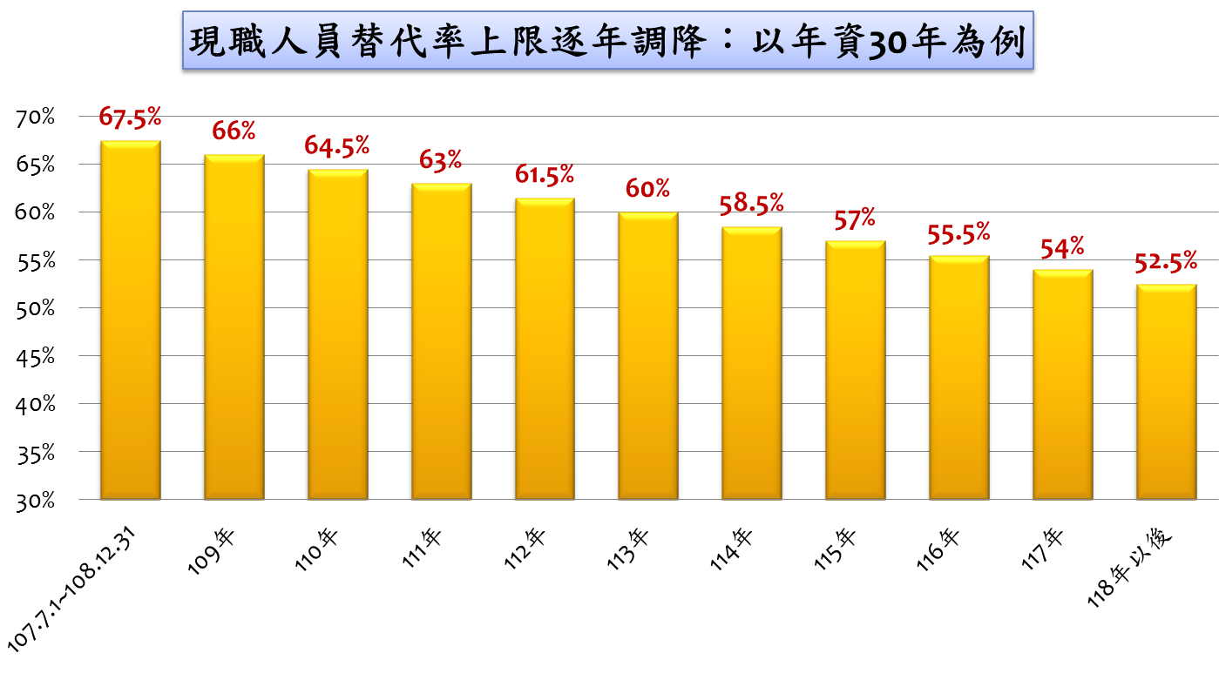
四、調降退休所得替代率(5-4)

Slide 25
年度 比率 年資 | 107.7.1~ 108.12.31 | 109年度 | 110年度 | 111年度 | 112年度 | 113年度 | 114年度 | 115年度 | 116年度 | 117年度 | 118年度
四十 | 77.5% | 76.0% | 74.5% | 73.0% | 71.5% | 70.0% | 68.5% | 67.0% | 65.5% | 64.0% | 62.5%
三十九 | 77.0% | 75.5% | 74.0% | 72.5% | 71.0% | 69.5% | 68.0% | 66.5% | 65.0% | 63.5% | 62.0%
三十八 | 76.5% | 75.0% | 73.5% | 72.0% | 70.5% | 69.0% | 67.5% | 66.0% | 64.5% | 63.0% | 61.5%
三十七 | 76.0% | 74.5% | 73.0% | 71.5% | 70.0% | 68.5% | 67.0% | 65.5% | 64.0% | 62.5% | 61.0%
三十六 | 75.5% | 74.0% | 72.5% | 71.0% | 69.5% | 68.0% | 66.5% | 65.0% | 63.5% | 62.0% | 60.5%
三十五 | 75.0% | 73.5% | 72.0% | 70.5% | 69.0% | 67.5% | 66.0% | 64.5% | 63.0% | 61.5% | 60.0%
三十四 | 73.5% | 72.0% | 70.5% | 69.0% | 67.5% | 66.0% | 64.5% | 63.0% | 61.5% | 60.0% | 58.5%
三十三 | 72.0% | 70.5% | 69.0% | 67.5% | 66.0% | 64.5% | 63.0% | 61.5% | 60.0% | 58.5% | 57.0%
三十二 | 70.5% | 69.0% | 67.5% | 66.0% | 64.5% | 63.0% | 61.5% | 60.0% | 58.5% | 57.0% | 55.5%
三十一 | 69.0% | 67.5% | 66.0% | 64.5% | 63.0% | 61.5% | 60.0% | 58.5% | 57.0% | 55.5% | 54.0%
三十 | 67.5% | 66.0% | 64.5% | 63.0% | 61.5% | 60.0% | 58.5% | 57.0% | 55.5% | 54.0% | 52.5%
二十九 | 66.0% | 64.5% | 63.0% | 61.5% | 60.0% | 58.5% | 57.0% | 55.5% | 54.0% | 52.5% | 51.0%
二十八 | 64.5% | 63.0% | 61.5% | 60.0% | 58.5% | 57.0% | 55.5% | 54.0% | 52.5% | 51.0% | 49.5%
二十七 | 63.0% | 61.5% | 60.0% | 58.5% | 57.0% | 55.5% | 54.0% | 52.5% | 51.0% | 49.5% | 48.0%
二十六 | 61.5% | 60.0% | 58.5% | 57.0% | 55.5% | 54.0% | 52.5% | 51.0% | 49.5% | 48.0% | 46.5%
二十五 | 60.0% | 58.5% | 57.0% | 55.5% | 54.0% | 52.5% | 51.0% | 49.5% | 48.0% | 46.5% | 45.0%
二十四 | 58.5% | 57.0% | 55.5% | 54.0% | 52.5% | 51.0% | 49.5% | 48.0% | 46.5% | 45.0% | 43.5%
二十三 | 57.0% | 55.5% | 54.0% | 52.5% | 51.0% | 49.5% | 48.0% | 46.5% | 45.0% | 43.5% | 42.0%
二十二 | 55.5% | 54.0% | 52.5% | 51.0% | 49.5% | 48.0% | 46.5% | 45.0% | 43.5% | 42.0% | 40.5%
二十一 | 54.0% | 52.5% | 51.0% | 49.5% | 48.0% | 46.5% | 45.0% | 43.5% | 42.0% | 40.5% | 39.0%
二十 | 52.5% | 51.0% | 49.5% | 48.0% | 46.5% | 45.0% | 43.5% | 42.0% | 40.5% | 39.0% | 37.5%
十九 | 51.0% | 49.5% | 48.0% | 46.5% | 45.0% | 43.5% | 42.0% | 40.5% | 39.0% | 37.5% | 36.0%
十八 | 49.5% | 48.0% | 46.5% | 45.0% | 43.5% | 42.0% | 40.5% | 39.0% | 37.5% | 36.0% | 34.5%
十七 | 48.0% | 46.5% | 45.0% | 43.5% | 42.0% | 40.5% | 39.0% | 37.5% | 36.0% | 34.5% | 33.0%
十六 | 46.5% | 45.0% | 43.5% | 42.0% | 40.5% | 39.0% | 37.5% | 36.0% | 34.5% | 33.0% | 31.5%
十五以下 | 45.0% | 43.5% | 42.0% | 40.5% | 39.0% | 37.5% | 36.0% | 34.5% | 33.0% | 31.5% | 30.0%

Slide 26
四、調降退休所得替代率(5-5)
先降優存
先採均俸(薪)
仍高於替代率上限者，再降至替代率上限金額
優惠存款利息
低於或等於替代率上限者，直接支領該金額
舊制月退休金(含月補償金)
退撫新制月退休金
公保或勞保年金優先保障，不扣減
4.計算退休所得扣減順序

Slide 27
五、還有沒有補償金?
年資補償金
(1年緩衝期，108.7.1後退休生效者，不再發給年資補償金)
其他現金給與補償金

Slide 28
六、退休後，月退休金會調整嗎?
國家整體財政狀況及經濟成長率
退撫基金
準備率與投資績效
消費者
物價指數
現職待遇
人口成長率與平均餘命
考試院、行政院會同衡酌調整之

Slide 29
七、再任那些職務會停領月退休金
政府捐贈之財團法人
轉投資公司
行政法人
優存
月退
私立學校
公職
法定基本工資
例外
(§78)
1.受聘(僱)執行政府因應緊急或危難事故之救
災或救難職務。
2.受聘(僱)擔任山地、離島或其他偏遠地區之
公立醫療機關(構)，從事基層醫療照護職務。

Slide 30
八、調整月撫慰金制度
遺屬年金的給付標準，為月退休金的1/2，給與條件為：
（1）配偶支領遺屬年金的起支年齡為55歲；其與退休人員的婚姻關係，於其亡故時累積存續10年以上。
（2）身心障礙之成年子女擇領遺屬年金規定
（3) 未成年子女給與至成年止。
（3）遺族已依本法或其他法令規定領有退休金、撫卹金、優惠存款利息，或其他由政府預算、公營事業機構支給之定期性給與者，不得擇領遺屬年金，但仍可支領遺屬一次金。(本條例施行之日起1年內亡故者不適用之)

Slide 31
伍
制度轉換

Slide 32
制度轉銜：年資保留、併計
規定類型 | 人員類別 | 年資 | 適用情形
保留年資 | 任滿5年離職 未轉職 | 任公職未滿15年 | 俟年滿65歲之日起6個月內申領退休金，並支領一次退休金
 |  | 任公職滿15年 | 俟年滿65歲之日起6個月內申領退休金，並得擇領月退休金
年資併計 年金分計 | 任滿5年離職 公轉私 | 任公職未滿15年 | 於其他職域退休並於年滿65歲之日起6個月內，併計其他職域年資成就月退休金請領條件；或比照保留年資規定，請領一次退休金
 |  | 任公職滿15年 | 比照保留年資規定，於年滿65歲之日起6個月內請領月退休金或一次退休金，無須併計其他職域年資
 | 從私轉公且在職者，辦理屆齡及命令退休 | 任公職未滿15年 | 依年資併計規定，併計其他職域年資成就月退休金請領條件
 |  | 任公職滿15年 | 直接照退撫條例規定擇領一次退休金或月退休金，無須併計其他職域年資

Slide 33
離婚配偶請求權
陸

Slide 34
離婚配偶退休金請求權
重點項目 | 規範內容
基本條件 | 婚姻關係基本年限：2年 配偶無工作或其適用之退休規定有相同分配規定(互惠原則)
分配項目及額度 | 限以一次退休金標準計算一次給與 分配比率按婚姻關係期間占公職期間部分之比率1/2計算 分配比率顯失衡平時，得聲請由法院裁定
排除對象 | 命令退休或本法施行前已退休者，不適用 本法施行前已離婚者，不適用
喪失資格 | 離婚配偶有第75條所定喪失退撫給與權利情形者
請求權限制及時效 | 請求權不得讓與及繼承 自知悉有分配請求權時起，2年間不行使而消滅。但自法定財產制或共同財產制關係消滅時，逾5年者，亦同
發給方式 | 1.以離婚時先協議為原則 2.協議不成，再向退休金支給機關請求一次發給(代發之意)；之後再由支給機關從退休人員退休金中收回

Slide 35
離婚配偶退休金請求權
案例：婚姻關係占公職2年
1.婚姻關係 | 10
2.婚姻關係占公職 | 2
3.退休總年資(純新制) | 30
4.婚姻關係占公職比率 | 2/30
5.以625薪點(710俸點)退休為例 | 625薪點(710俸點)
離婚配偶 得請求分配總額 | 每月俸額 | 一次退休金總額 | 被分配比率(2/30*1/2) | 得請求分配總額
 | 48,505 | 4,365,450 | 3.33% | 145,369
擇領一次退休金者 | 原發一次退休金 | 應被扣減總額 | 實領退休金
 | 4,365,450 | 145,369 | 4,220,081
擇領月退休金者 | 假設原領月退休金 | 每月按應扣減比率扣減 | 每月應扣減金額 | 每月扣減後月退休金 | 扣減完畢期數(月) | 扣減完畢期數(年)
 | 50,930 | 3.33% | 1,696 | 49,234 | 85.71 | 7.14

Slide 36
柒
其他

Slide 37
年金制度滾動檢討機制
行政院會同考試院建立年金制度監控機制
5年內檢討制度設計、財務永續
112年建立新制度

Slide 38
簡報結束，謝謝聆聽

Slide 39
Q：年改後，我每個月的退休金是多少? 【假設：110年2月1日退休，均薪770薪點(56,930)，年資30年(舊制5年、新制25年)】
教
1.依年資計算月退休金
舊制(56930*25%)+930=15162.5
2.計算所得替代率(最後在職本薪*2*替代率)
110年：64.5% 73,439
118年：52.5% 59,777
3.實際可領月退休所得
110年：72,093
118年：59,777
新制：56930*2*2%*25=56930
72,093

Slide 40
Q：年改後，我每個月的退休金是多少? 【假設：110年7月1日退休，均俸710俸點(48,505)，年資30年(舊制4年、新制26年)】
公
1.依年資計算月退休金
舊制(48,505*20%)+930=10,631
2.計算所得替代率(最後在職本薪*2*替代率)
110年：64.5% 62,571
118年：52.5% 50,930
3.實際可領月退休所得
110年：61,076
118年：50,930
新制：48,505*2*2%*26=50,445
61,076

Slide 41
Q：年改後，何時退休較有利?
每月在職所得(770薪點教授)
56930+59895=116,825
每月自提撥退撫基金(費率18%)
56930*2*18%*35%=7,173/月 86,076/年
每月增加的退休所得
年資15-35年，每增1年替代率增1.5%=1,708/月 20,496/年
年資36-40年，每增1年替代率增0.5%==569/月 6,828/年
1
2
3

